Slide 1
20. JÉZUS SEGÍT LEGYŐZNI A FÉLELMET
Kedves Szülők!
Kérjük, hogy segítsenek a gyermeküknek a hittanóra tananyagának az elsajátításában!
A digitális hittanórán szükség
lesz az alábbiakra:
hittankönyv,
ceruza,
tükör,
internet,
egy üres lap,
színes ceruzák (lehet: ragasztó, színes papír).
DIGITÁLIS HITTANÓRA
Egyházi iskolák
1. osztályos tanulói számára

Slide 2


Kezdd a digitális hittanórát
az óra eleji imádsággal!

Slide 3
Emlékszel még az aranymondásra?
Írd a böngészőbe az alábbi linket!
https://wordwall.net/play/920/179/346
Tedd a szavakat a megfelelő helyre!

Slide 4
FELADAT: Vegyél elő egy tükröt!
Képzeld el, hogy nagyon nyugodt vagy és nézz a tükörbe! Figyeld meg:
Képzeld el, hogy nagyon megijedtél, és nézz a tükörbe!
a szemöldöködet,
a szemöldöködet,
a szemeidet,
a szemeidet,
a szájadat!
a szájadat!
Készíts egy képzeletbeli fényképet!
Készíts egy képzeletbeli fényképet!

Slide 5

Rajzold le a képzeletbeli fényképeket
a tankönyv 95. oldalának 5. feladatába!

Slide 6
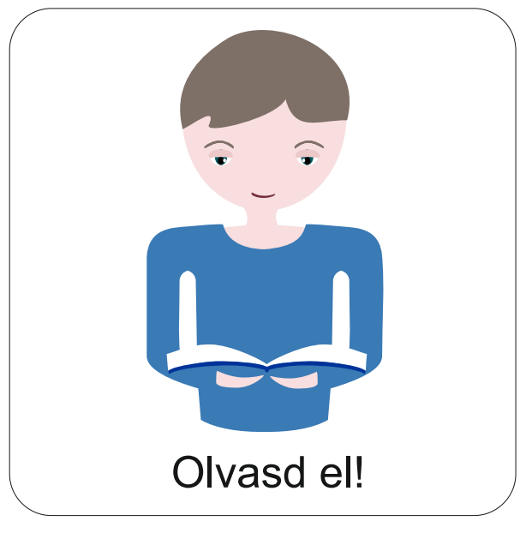
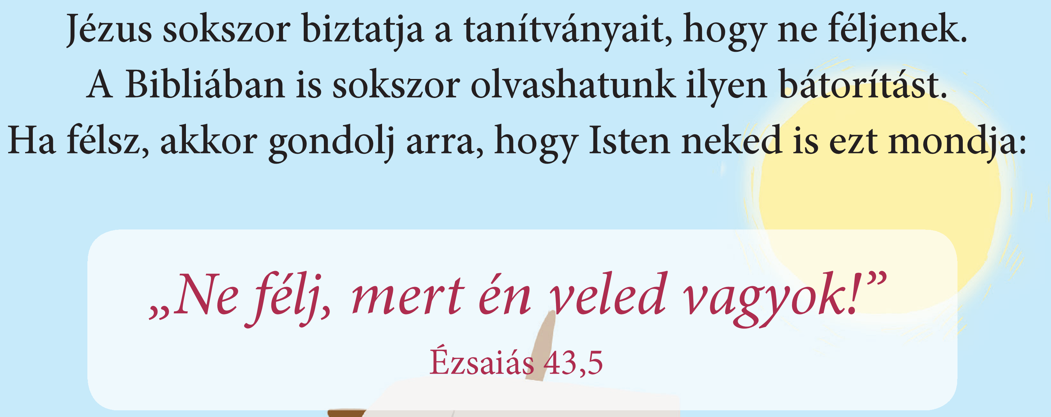
Olvasd fel a 94. oldalon a lecke szövegét!

Slide 7
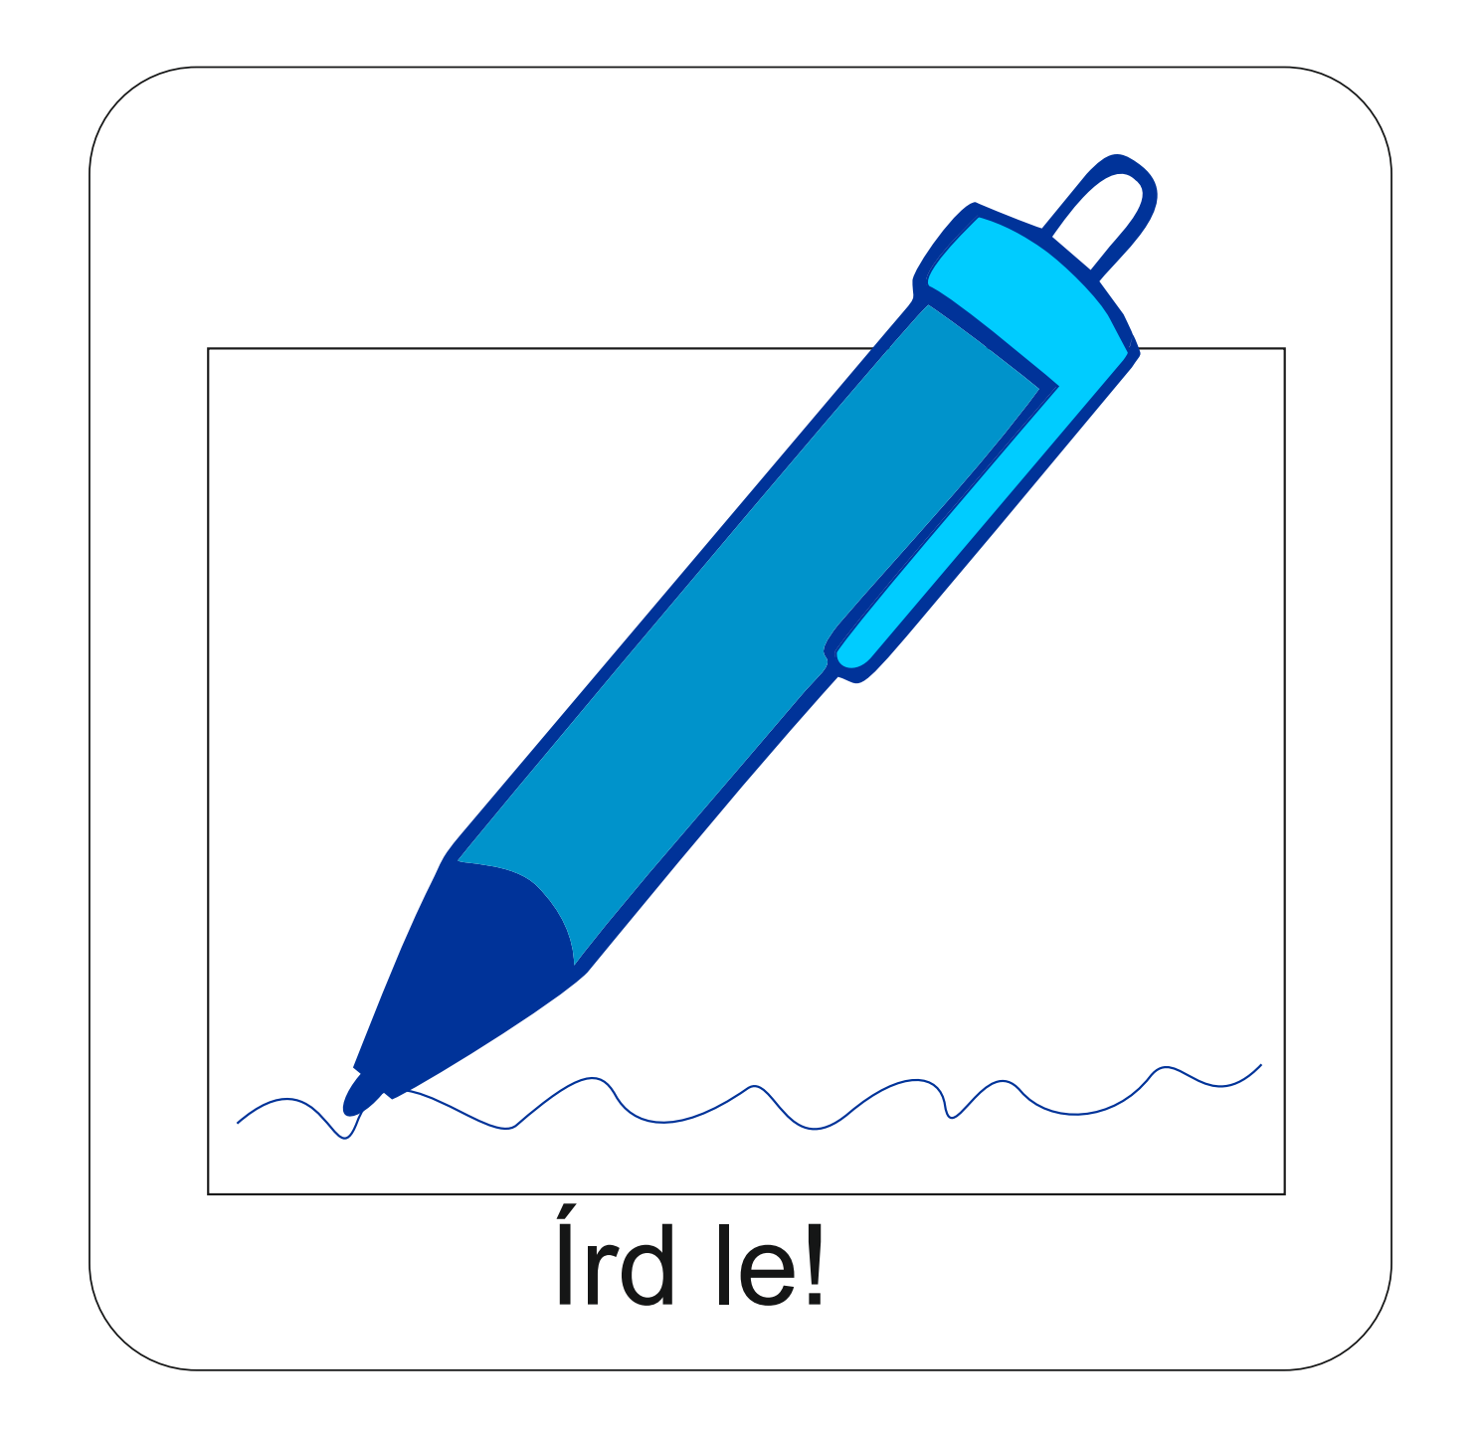
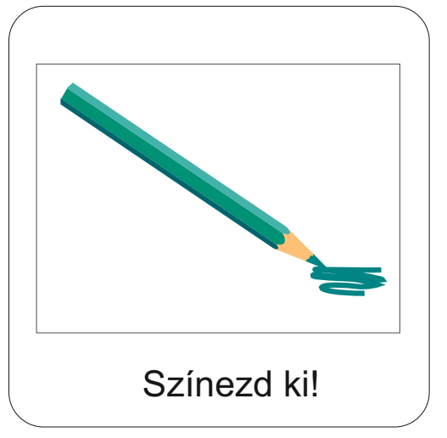
Vegyél elő egy lapot, írd rá az aranymondást!
Rajzolj, díszíts tetszés szerint!
Ne félj, mert én veled vagyok!

Slide 8
Olvasd fel háromszor hangosan az aranymondást!
Ha lehet, Szüleid segítségével fotózd le,
és küldd el a képet a hittanoktatódnak!

Slide 9
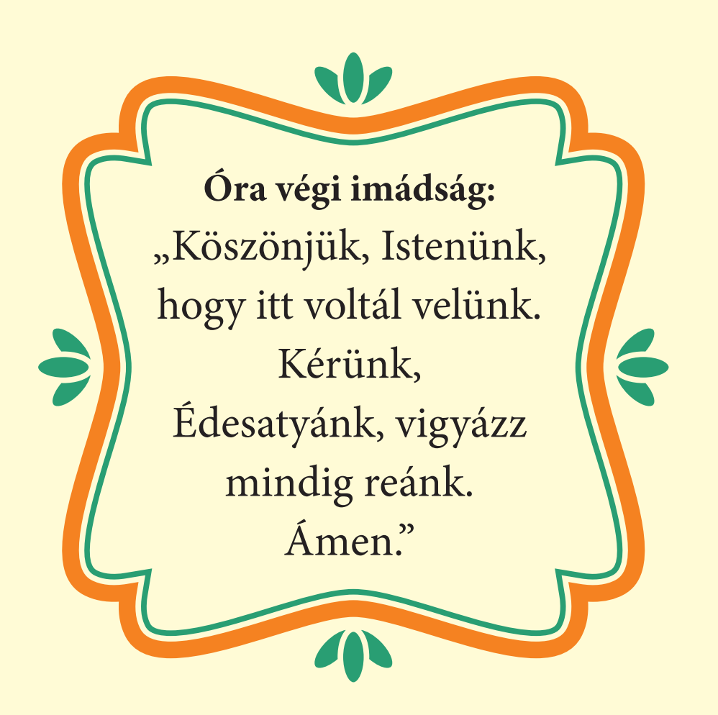
A digitális hittanóra végén így imádkozz:

Slide 10
Áldás, békesség!
Veled van Istened, az Úr,
ő erős, és megsegít.
Repesve örül neked, megújít szeretetével, ujjongva örül neked.
(Zofóniás könyve 3,17)
Kedves Szülők!
Köszönjük a segítségüket!
Isten áldását kívánjuk a fenti Igével:
Kedves Hittanos!
Várunk a következő digitális hittanórára!

